Slide 1


Universidad Nacional de Quilmes. Trabajo de Inserción Profesional
Grupo 3: FeNixCrew
Integrantes:
Nicolás Martínez.
Federico Sandoval.
Instructor:
Fernando Dodino

Slide 2

Mi Entradita: Motivación
Contexto:
Pandemia.
Necesidad:
Vuelta a la cancha.
Problema:
Organización de partidos.
Venta de entradas.

Slide 3

Mi Entradita: El Producto
Dirigida a organizaciones deportivas.
Resuelve:
Administración de partidos y entradas.
Reserva y venta de entradas.

Slide 4

Mi Entradita: Licencia
Posee la licencia MIT de software libre.

Slide 5

Mi Entradita: Alcance
Reservar y comprar entradas.
Ingresar a los partidos través de códigos QR y scanners.
Administrar de equipos y partidos.
Tener equipo favorito.
Envío de correos asíncronos.
Ver información de equipos y partidos.

Slide 6
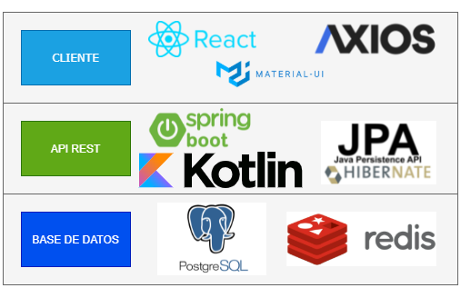
Mi Entradita: Stack Tecnológico
Para el desarrollo de este se utilizó:
- PostgreSQL.
- Redis.
- Kotlin/Springboot.
- ReactJS/MaterialUI.

Slide 7

Mi Entradita: La Demo

Slide 8
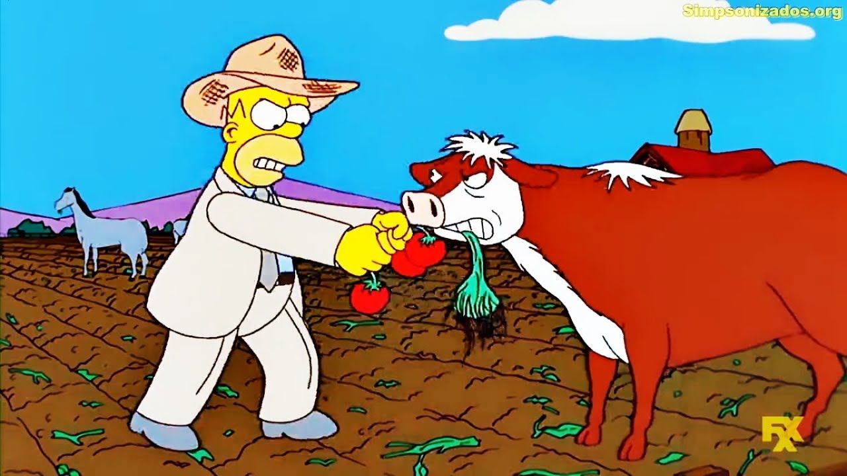
Mi Entradita: Desafíos que se presentaron
Coordinación del equipo.
División de trabajo.
Documentación.
Testing de frontend.
Diseño de UI.
Integración de nuevas tecnologías.

Slide 9
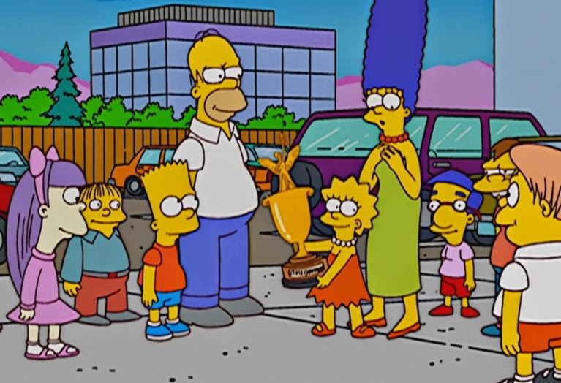
Mi Entradita: Lecciones aprendidas
Trabajar con metodologías ágiles.
Documentar el proyecto.
Testing unitario en frontend.
Integración de nuevas tecnologías.
El debate no es malo, alimenta el conocimiento.

Slide 10

Mi Entradita: Trabajo futuro
Cancelación de entradas reservadas.
Postergación de partidos.
Envío QRs vía correo.
Edición equipos, partidos y usuarios.
Paginación desde el backend.
Deploy.
Desarrollo mobile.
Reificar roles.

Slide 11


¿Preguntas?

Slide 12

¡Gracias!

